Slide 1
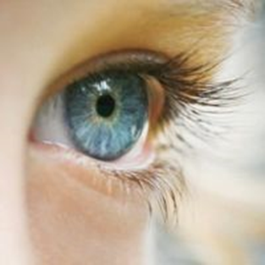
гимнастика для глаз в УСЛОВИЯХ коррекционной группЫ детского сада ДЛЯ ДЕТЕЙ С НАРУШЕНИЕМ ЗРЕНИЯ
Составитель :
Учитель- дефектолог(тифлопедагог)
Зорюкова Елена Геннадьевна
г. Норильск
2016 год

Slide 2
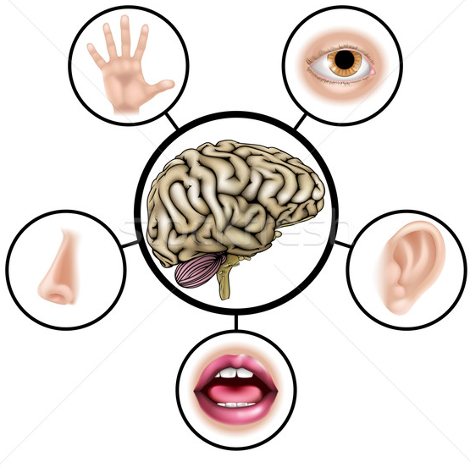
Зрение – одно из пяти чувств, с помощью которых человек познает, воспринимает и исследует окружающий его мир.

Slide 3
Около 90 процентов информации об окружающем нас мире в мозг передают именно глаза. И чем надежнее работает наша зрительная система, тем полнее наша жизнь.
К сожалению, при современном образе жизни количество людей, у которых каждый год возникают проблемы со зрением, увеличивается.
Дети в этом отношении гораздо восприимчивее к разным воздействиям. Развитию зрения в детском возрасте необходимо уделять особое внимание.

Slide 4
Тревожные признаки
Признаки возможного нарушения зрения, при которых ребенка необходимо показать окулисту:
• у ребенка часто бывают покрасневшие глаза, он избегает смотреть на свет;
• глаза часто слезятся, есть выделения;
• ребенок часто жмурится и плотно закрывает веки;
наблюдая за чем-нибудь, ребенок часто склоняет голову набок, рассматривает предметы или картинки с очень близкого расстояния; у ребенка часто болит голова;
при одинаковом освещении ребенок по-разному воспринимает цвета и размеры игрушек; косоглазие, даже если оно едва заметно или проявляется время от времени;
затуманивание или помутнение зрачков (хрусталик становится толстым, и через него с трудом проходит свет).

Slide 5
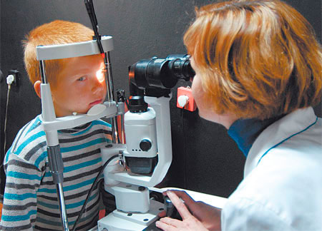
Данные проблемы могут быть предвестниками серьёзных заболеваний:

Slide 6
Близорукость – это снижение зрения вдаль.
Причина - удлинение передне-заднего участка глаза. В норме глаз имеет форму шара, при близорукости - форму овала, за счет чего лучи, проходящие через оптические среды глаза, фокусируются перед сетчаткой, а не на сетчатке. Это и приводит к ухудшению зрения вдаль.

Slide 7
Дальнозоркость – это обратная ситуация близорукости, т.е. снижение зрение вблизи.
В данном случае, лучи фокусируются за сетчаткой. При этом ребенок может иметь высокое зрение, но для такой работы глаза хрусталик работает с усилием, что приводит к быстрой усталости глаз. Необходимо, однако, заметить, что небольшая дальнозоркость – норма у детей дошкольного возраста!

Slide 8
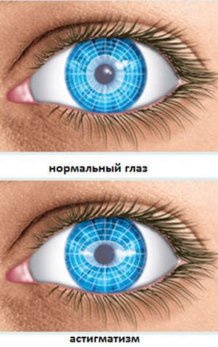
Астигматизм – это нарушение сферичности роговицы, т.е. её неодинаковая кривизна.
В идеале роговица должна иметь форму полусферы, но если сферичность изменена, то лучи фокусируются не в точке, а в двух, за счет чего изображение нечеткое на всех расстояниях.

Slide 9
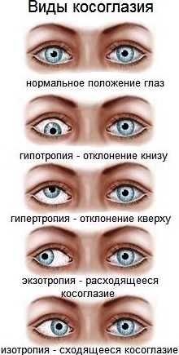
Косоглазие
Появление косоглазия – дефект одной или нескольких (всего их шесть) глазных мышц, которые отвечают за движения глазного яблока. Причин же возникновения дефектов глазодвигательной системы может быть множество. Рассмотрим их, опираясь на время возникновения нарушения.

Slide 10
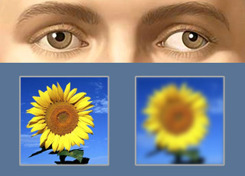
Почему возникает амблиопия?
При наличии данной патологии глаза получают различную зрительную нагрузку. Это может привести к тому, что постепенно один из органов зрения «выключается» из процесса. Снижение его функций приводит к снижению остроты зрения в конкретном органе. Поэтому заболевание и носит название «ленивый глаз».
Косоглазие. Если нарушается бинокулярное зрение, то происходит развитие дисбинокулярной амблиопии.
Причин может быть несколько:
Дальнозоркость, близорукость, астигматизм. При наличии этих отклонений может появляться рефракционная амблиопия.
Бельмо, катаракта, рубцы после травм глаза могут стать причиной обскурационной амблиопии.
Сильный стресс может вызвать появление истерической амблиопии.

Slide 11
КОРРЕКЦИОННО-ПЕДАГОГИЧЕСКАЯ РАБОТА
Под коррекционно-педагогической работой понимается система мероприятий, средств, форм и методов обучения и воспитания, направленных на развитие процессов компенсации,
преодоление, устранение недостатков познавательной деятельности, черт личности, физического развития и двигательных способностей детей с нарушениями зрения.

Slide 12
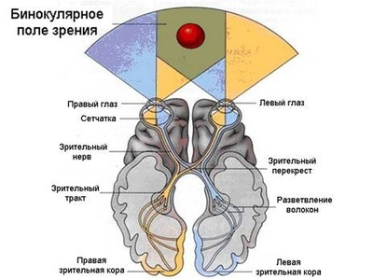

Slide 14
К профилактическим мероприятиям, предотвращающим нарушений зрения, относятся: — соблюдение санитарно-гигиенических условий обучения; — использование наглядных пособий, методических учебников и книг, имеющих хорошее качество оформления, соответствующее санитарным нормам и правилам; — чередование занятий детей с отдыхом; — контроль за правильной позой детей во время занятий; — организация систематических прогулок и игр на свежем воздухе; — активное гармоничное физическое развитие детей; — организация рационального питания и витаминизации; — исключение зрительных нагрузок за полчаса до сна.
—проведение гимнастик для глаз в детском саду и дома;

Slide 15
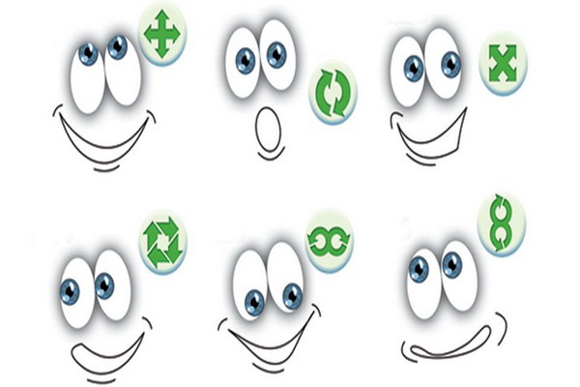
Гимнастика для глаз

Slide 16
Цель зрительной гимнастики:
включить в динамическую работу глазные мышцы, бездеятельные при выполнении заданий, и наоборот – расслабить те глазные мышцы, на которые падает основная нагрузка;
формировать у детей представлений о необходимости заботы о своем здоровье, о важности зрения.
Гимнастика для глаз улучшает циркуляцию крови и внутриглазной жидкости глаз, укрепляет глазодвигательные мышцы глаз, улучшает аккомодацию (способность глаза человека к хорошему качеству зрения на разных расстояниях), снимает зрительное напряжение, повышает зрительную работоспособность, улучшает кровообращение и способствует предупреждению нарушений зрения и развития глазных заболеваний.

Slide 17
При проведении зрительной гимнастики необходимо соблюдать общие правила:
фиксированное положение головы. Это необходимо для того, чтобы заставить работать глазодвигательные мышцы, если это условие не соблюдается, то работают мышцы шеи, но не глаз;
длительность проведения зрительной гимнастики – 2-3 минут в младшей и средней группе, 4-5 минут в старших группах;
выбор зрительных упражнений для занятий определяется характером и объёмом интеллектуального напряжения, объёмом двигательной активности, интенсивности зрительной работы, а так же видом занятия.
После выполнения упражнения хорошо потянуться, от души зевнуть и часто поморгать.

Slide 18
Варианты зрительных гимнастик:
с использованием художественного слова;
с опорой на схему;
с сигнальными метками;
с индивидуальными офтальмотренажерами;
с настенными и потолочными офтальмотренажерами;
электронные зрительные гимнастики.

Slide 19
С использованием художественного слова.

Slide 20
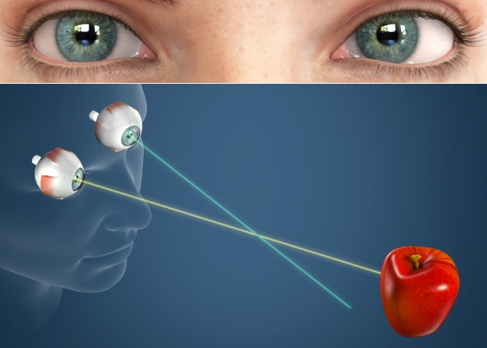
Бинокулярное зрение

Slide 22
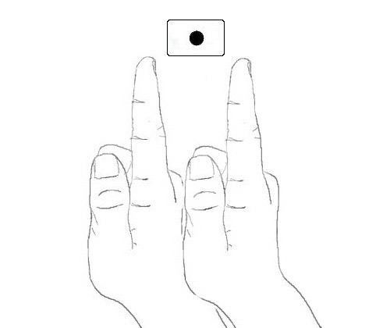
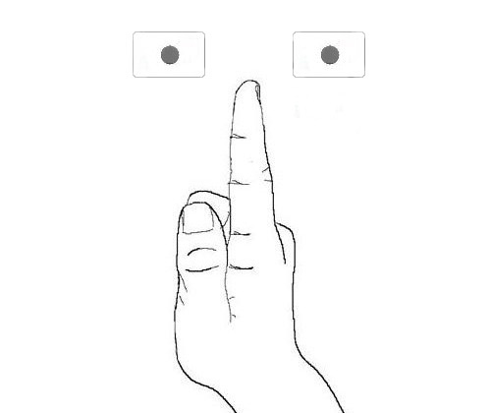
Упражнение «Тренировка»

Slide 25
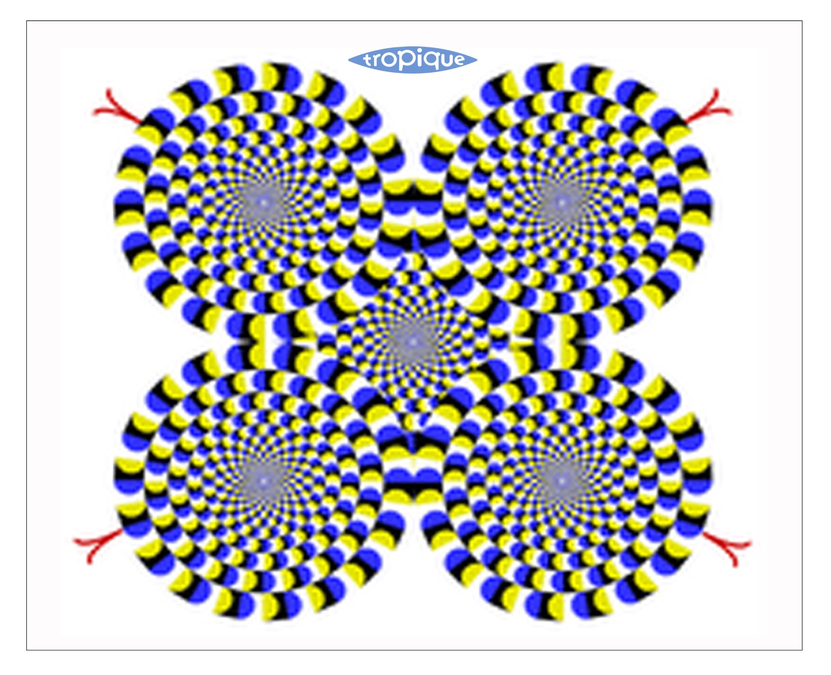

Slide 26
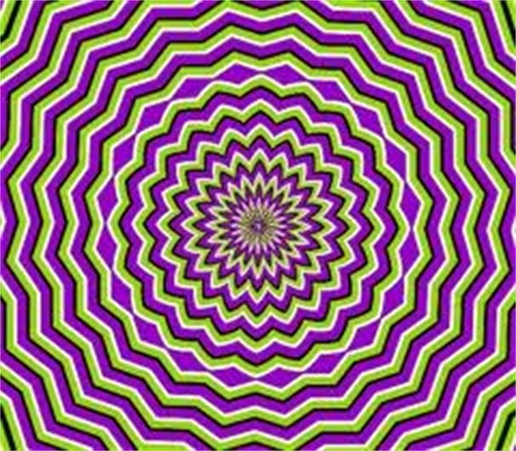

Slide 27
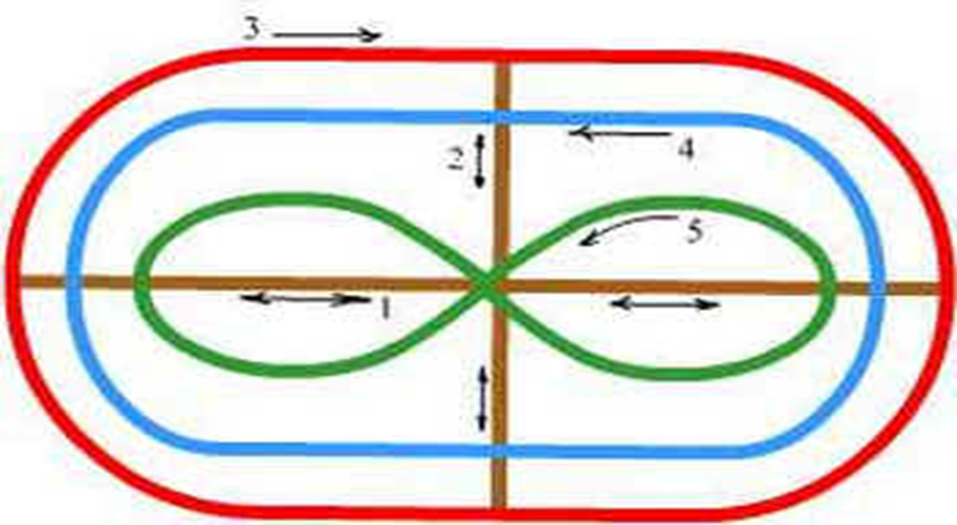
С опорой на схему
Тренажер Базарного В.Ф.

Slide 28
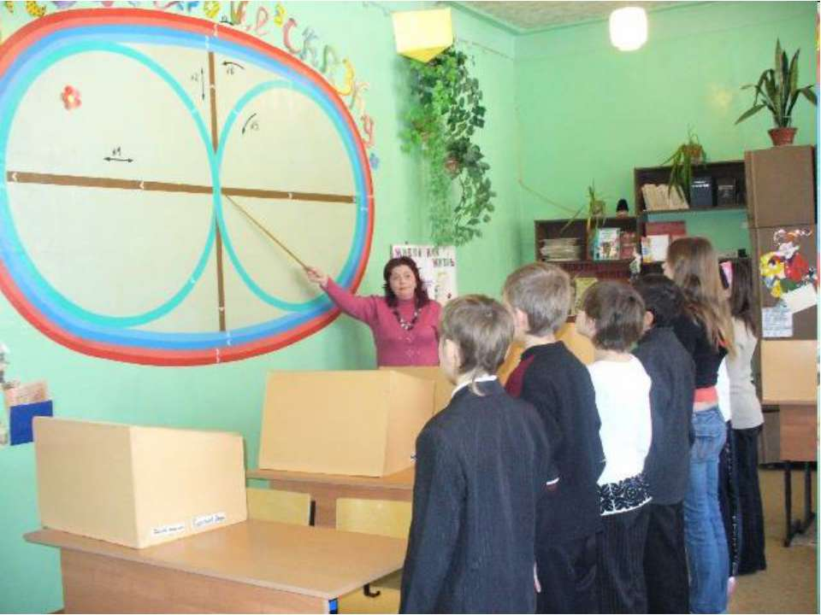
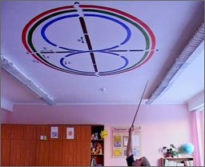
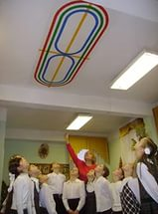
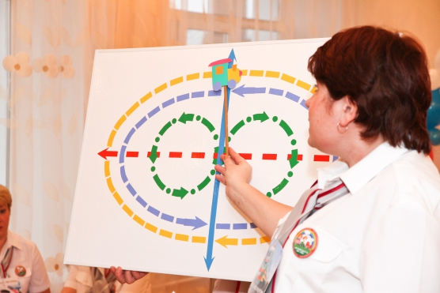

Slide 30
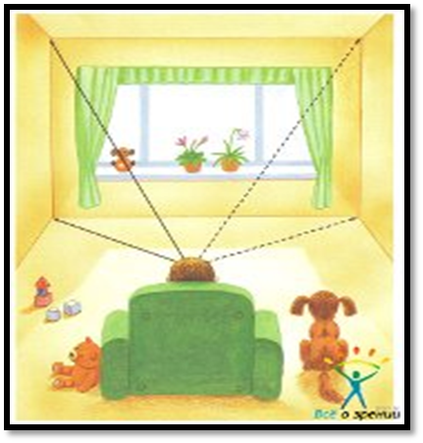
С сигнальными метками
Упражнения с сигнальными метками: в различных участках групповой комнаты на потолке фиксируются привлекающие внимание яркие зрительные сигнальные метки. Ими могут служить игрушки или красочные картинки. Располагать их следует в разноудаленных участках комнаты (например, в 4-х углах потолка).
Сигнальные метки целесообразно подбирать с таким расчетом, чтобы вместе они составили единый зрительно-игровой сюжет, например, из известной сказки. Один раз в две недели сюжеты рекомендуем заменять на новые.

Slide 31
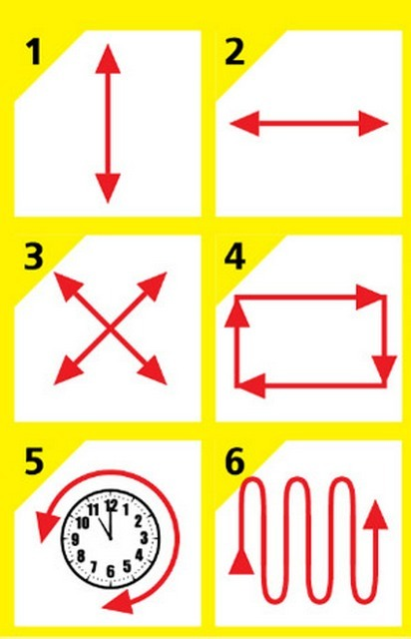
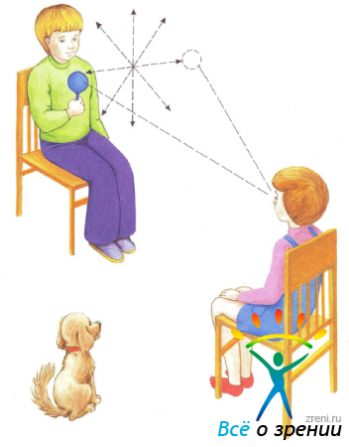

Slide 32
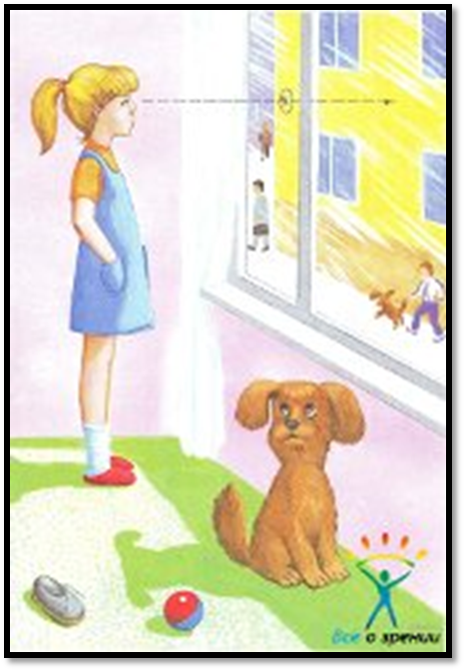
«Метка на стекле» по Э.С.Аветисову
Такая метка позволяет тренировать глазные мышцы,
стимулировать сокращение мышц хрусталика, способствует
профилактике близорукости.
Крупную цветную метку диаметром 3 - 5 миллиметров
прикрепить к оконному стеклу на уровне глаз ребенка. Ребенку
предлагается смотреть на метку 1 - 2 секунды, затем перевести
взгляд на самую удаленную точку за стеклом и рассказать, что
он там видит.

Slide 33
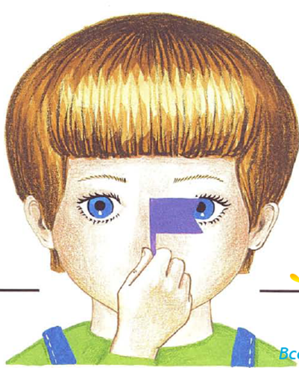
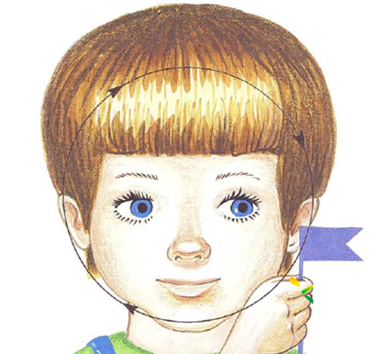
С индивидуальными офтальмотренажерами
На индивидуальные офтальмотренажеры, «держалки» помещаются предметные картинки по лексическим темам, дети сами держат их на вытянутой руке перед собой и действуют по словесной инструкции, создавая дополнительную активность для всех групп глазных мышц.

Slide 34
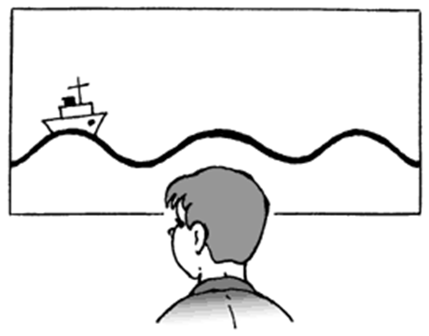
С настенными и потолочными офтальмотренажерами
Это своего рода траектории, по которым дети «бегают» глазами; при этом движения глаз должны сочетаться с движением головы, туловища. Упражнения выполняются коллективно и только стоя. Каждая траектория отличается по цвету, это делает схему яркой, привлекает внимание детей.

Slide 35
Электронная гимнастика для
глаз
Система упражнений, представленная в виде
мультимедийных презентаций, способствует
развитию прослеживающей функции глаз, повышает мотивацию детей к выполнению зрительной гимнастики, вызывает приятные эмоции. Методика проведения
электронной физминутки для глаз проста в использовании.
Слайды сопровождаются музыкой, которая внедрена в
презентацию (для каждой темы музыка своя). Дети слушают
музыку и следят за движением объектов,

Slide 36
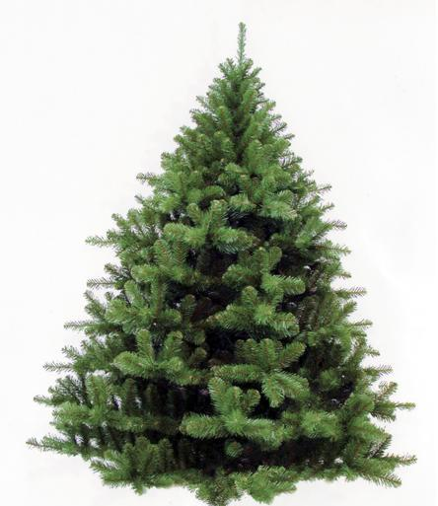
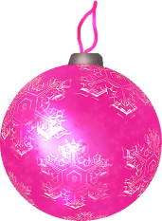
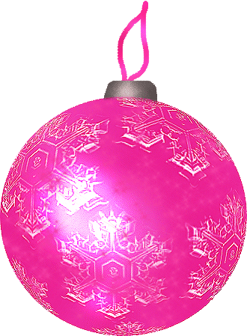
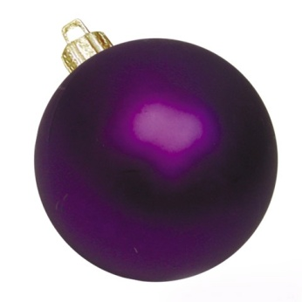

Slide 37
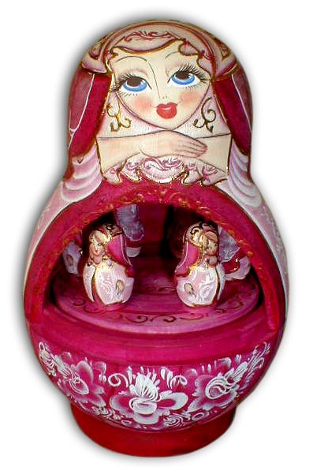
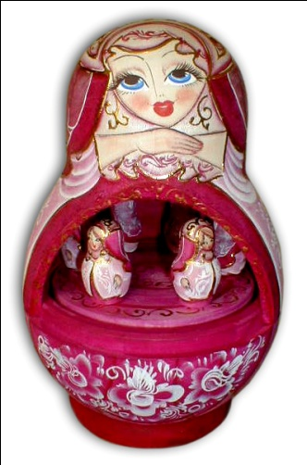
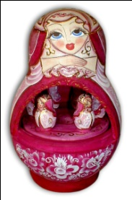

Slide 39
